Slide 1
Předmět sporu
Petr Lavický

Slide 2
Přehled výkladu
Význam předmětu sporu
Teoretická pojetí předmětu sporu
Jak se předmět sporu promítá do některých institutů civilního procesu
věcný rozsah sporu
změna žaloby
překážka litispendence
právní moc
Konkurence nároků

Slide 3
Význam předmětu sporu
Část I.

Slide 4
Terminologie a přehled možných přístupů
Zmiňuje-li se OSŘ o „věci“ nebo „věci samé“, má tím na mysli předmět sporu
Tj. platí věc (věc sama) = předmět sporu (dále též „PS“)
Co je předmětem sporu? Na to rozdílně odpovídají různé teorie
materiální teorie – PS = hmotněprávní nárok
procesní teorie – PS nelze spojovat přímo s hmotným právem, ale s žalobou (procesním úkonem žalobce)

Slide 5
Pro jaké instituty má PS význam?
Především pro
věcný rozsah sporu (vymezení toho, co má soud projednat a rozhodnout, a o čem už rozhodovat nesmí)
změnu žaloby
překážku litispendence
právní moc
Krom toho se promítá např. do
stanovení pravomoci, druhu řízení a příslušnosti
objektivní kumulace

Slide 6
Jednotné nebo relativní pojetí PS?
Podle převažujících názorů by ve všech případech by mělo platit stejné pojetí PS
Naproti tomu Roth, Pohle a Schumann vycházejí z relativního pojetí PS orientovaného podle účelu normy
litispendence, objektivní kumulace a změna žaloby – jednočlenná teorie
materiální právní moc – dvoučlenná teorie

Slide 7
Teoretická pojetí předmětu sporu
Část II.

Slide 8
Materiální teorie předmětu sporu
Předmětem sporu je (tvrzené) subjektivní hmotné právo, resp. nárok (Savigny)
Argumenty proti
co bylo předmětem sporu, byla-li žaloba zamítnuta pro nedostatek věcné legitimace?
určovací žaloby, zejména negativní, a konstitutivní žaloby neslouží k uplatnění hmotněprávního nároku
některými žalobami se žalobce nedovolává právních účinků plynoucích z hmotného práva (např. žaloba na obnovu řízení, exekuční žaloby)
soud může hmotné právo zkoumat a rozhodnout o něm pouze v mezích žalobního návrhu
identita sporu by měla být posuzována z hlediska procesních stran
zásadně selhává při řešení konkurence nároků

Slide 9
Procesní teorie předmětu sporu
Předmětem sporu nemůže být subjektivní hmotné právo (materiální nárok)
Pojem předmětu sporu je nutno naplnit procesním obsahem a spojit jej s žalobou
vymezení PS je v rukou žalobce
námitky žalovaného jsou bez významu
Proto se PS označuje také jako procesní nárok nebo nárok v procesním smyslu
Které obsahové části žaloby jsou rozhodné pro vymezení PS?
podle většinové dvoučlenné teorie – petit + skutkový základ
podle jednočlenné teorie (Schwab) – PS je vymezen pouze petitem

Slide 10
Důsledky odpoutání PS od materiálního nároku
Zanikne-li v průběhu řízení materiální nárok (např. splněním)
nezaniká tím procesní nárok (PS)
soud bude v řízení dál pokračovat a rozhodne ve věci (zpravidla zamítne žalobu)
Zanikne-li procesní nárok (PS) zpětvzetím žaloby
nezaniká tím hmotněprávní nárok

Slide 11
Dvoučlenná procesní teorie PS
Předmět sporu vymezují dvě rovnocenné složky
předmět procesního nároku
konkrétní právní následky, jejichž vyslovení se žalobce domáhá žalobou
tj. žalobní petit
základ procesního nároku
relevantní skutkový stav
podle menšinového názoru jde jenom o skutečnosti přednesené žalobcem
podle většinového názoru jde o veškeré právně významné skutečnosti, i když je žalobce nepřednesl; k jejich ohraničení viz dále
tj. skutkový základ žaloby
Oporou pro tyto dva prvky de lege lata je § 79/1 OSŘ
O stejný předmět řízení jde, pokud je kumulativně identický předmět i základ procesního nároku

Slide 12
Identita předmětu procesního nároku
Stejná forma právní ochrany
stejný druh žaloby (na plnění, na určení atd.)
např. pozdější žaloba na určení nemá stejný předmět jako předchozí žaloba na plnění
Shoda přesně označených právních následků
např. plnění, vydání přesně identifikovaných věcí, zdržení se konkrétně vymezeného jednání, založení přesně určeného vztahu

Slide 13
Identita základu procesního nároku
Kdy nová skutková tvrzení přednesená žalobcem představují jenom doplnění žaloby, a kdy už jde o její změnu?
Kdy bude bránit uplatnění téhož petitu na základě částečně odlišných skutečností překážka věci pravomocně rozhodnuté, a kdy naopak půjde o jiný PS?
Dva přístupy:
varianta I: diferenciačním kritériem jsou znaky skutkové podstaty právní normy zakládající nárok – „Normativní“ jednota
varianta II: diferenciačním kritériem je fakticky („přirozeně“) posuzovaná vnitřní souvislost dějů – Faktická jednota

Slide 14
Normativní jednota
Identita skutkového základu se posuzuje podle toho, zda původní a nové přednesy spadají pod skutkovou podstatu téže PN zakládající uplatněný nárok (nárokové normy)
Nevýhoda
úzké pojetí předmětu sporu
nové skutečnosti mohou často znamenat změnu žaloby
usnadňuje nové uplatnění nároku při částečně odlišném skutkovém základu (ne vždy žádoucí, viz ideální konkurence)
v jinak procesní konstrukci předmětu sporu se objevuje materiální kritérium
Výhoda
jednoznačnost vymezení předmětu sporu

Slide 15
Faktická jednota
Stejný skutkový základ
tvoří skutečnosti, které spolu natolik úzce vzájemně (časově, kauzálně atd.) souvisejí, že tvoří jednotný skutkový komplex
pro posouzení vzájemné souvislosti skutečností není rozhodující, zda spadají pod různé nárokové normy nebo pod normu jedinou
Výhoda
širší pojetí předmětu sporu
souviset spolu mohou i skutečnosti, které spadají pod skutkové podstaty jiných norem (viz příklady u konkurence nároků, např. nehoda taxi nebo plnění ze smlouvy vs z bezdůvodného obohacení)
Nevýhoda
značně neostré vymezení toho, co představuje faktickou jednotu

Slide 16
Jednočlenná procesní teorie PS
Snaží se překonat potíže dvoučlenné teorie při ohraničení skutkového základu tím, že jej za rozhodující prvek nepovažuje
Předmět sporu je určen jenom žalobním petitem
Skutkový základ žaloby je nanejvýš pouze pomůckou pro výklad žalobního petitu (zjištění cíle sledovaného žalobou)
Důsledky
velmi široké pojetí předmětu sporu: k jednomu předmětu sporu patří různé (odlišné) skutkové základy, pokud všechny odůvodňují žalobní petit (např. nárok ze smlouvy a ze směnky)
nevyhovující u žalob na peněžité plnění

Slide 17
Teorie jádra
Soudní dvůr EU pouze pro účely posuzování překážky litispendence (čl. 29 Brusel I bis, n. č. 1215/2012); snaha zabránit protichůdným rozhodnutím vydaným soudy různých států
Překážka litispendence je dána tehdy, pokud je jádrem obou sporů stejná otázka
ve středu obou sporů je otázka platnosti smlouvy
oba spory závisí na otázce existence nebo neexistence odpovědnosti apod.
Velmi široké pojetí předmětu sporu
žaloba na zaplacení kupní ceny a žaloba na určení neplatnosti kupní smlouvy jsou identické
identická je též negativní určovací žaloba, podle níž žalobce žalovanému nic nedluží a žaloba věřitele na plnění

Slide 18
Italské či holandské torpédo
Snaha dlužníků oddálit plnění – umožněno teorií jádra
Dlužník podá jako první ve státě, v němž řízení trvá dlouhou dobu (viz nadpis), negativní určovací žalobu, podle níž žalovanému nic nedluží
Až do doby rozhodnutí o negativní určovací žalobě nemůže věřitel v žádném členském státě EU žalovat na plnění
Lze tomu čelit prorogací (čl. 31/2 Brusel I bis)
Tato fotka od autora Neznámý autor s licencí CC BY-SA

Slide 19
Jak se předmět sporu promítá do některých institutů civilního procesu
Část III.

Slide 20
Vázanost soudu žalobou (předmětem sporu)
Část III. Oddíl A.

Slide 21
Vázanost soudu žalobou
Dispoziční zásada
Soud je žalobou (přesněji předmětem sporu) vázán
Vázanost se projevuje v tom, že soud
musí vyčerpat celý PS
nesmí PS – krom pochybné výjimky v § 153/2 – překročit
nesmí přisoudit žalobci méně, než uznal žalovaný

Slide 22
Materiální teorie PS
PS = hmotněprávní nárok
Soud nesmí překročit hranice dané hmotněprávní kvalifikací nároku
Např. domáhá-li se žalobce dlužného nájemného, nemůže soud tentýž nárok přiznat jako bezdůvodné obohacení, neboť jde o 2 různé hmotněprávní nároky
Důsledek: hmotněprávní pojetí předmětu sporu omezuje možnost právního posouzení věci soudem

Slide 23
Procesní teorie PS
Jednočlenná procesní teorie PS
PS je vymezen žalobním petitem
nebrání přiznání jednoho plnění z různých skutkových stavů; hranice právního posouzení soudem nejsou omezeny hmotným právem ani faktickou jednotou skutku
příliš široké u žalob na peněžité plnění
Dvoučlenná procesní teorie PS
varianta normativní jednota – možnost právního posouzení soudem je omezena (ohraničena) podobně jako u materiální teorie PS
varianta faktická jednota – umožňuje všestranné právní posouzení skutkového komplexu, který tvoří vnitřní jednotu (např. bez ohledu na to, zda jej soud posoudí jako nájem nebo bezdůvodné obohacení)

Slide 24
Změna žaloby
Část III. Oddíl B.

Slide 25
Podstata změny žaloby
Změna žaloby = změna předmětu sporu vymezeného žalobou
Procesní předpisy někdy stanovují, že určitá změna PS se za změnu žaloby nepovažuje
např. omezení žaloby se považuje za částečné zpětvzetí
často je taková výjimka motivována snahou o usnadnění změny (např. změna žaloby o vydání věci na žalobu o náhradu škody); tyto výjimky ale náš OSŘ nezná
Účel regulace
ochrana žalovaného
před nedůvodnými změnami žaloby, které by ztížily nebo znemožnily jeho obranu
zachování práva žalovaného na rozsudek vyslovující se o žalobou původně uplatněném nároku
procesní ekonomie – je vhodnější připustit změnu žaloby, pokud tím spor bude komplexně vyřešen a předejde se případnému dalšímu řízení

Slide 26
Materiální teorie PS
Změnou žaloby je každý nový přednes žalobce, který znamená, že věc je nutno posoudit jako jiný hmotněprávní nárok
Viz příklad dlužné nájemné vs. bezdůvodné obohacení
Důsledek úzkého pojetí PS
nutnost častých změn žaloby žalobcem
nepřiměřeně ztěžuje pozici žalobce, a naopak posiluje postavení žalovaného
zatěžuje soud rozhodováním o změně žaloby

Slide 27
Jednočlenná procesní teorie PS
Nemění-li se petit, nejde nikdy o změnu žaloby
Žalobce tak může volně měnit skutkový základ; např. požadovanou částku odůvodnit tím, že vlastně nejde o plnění ze smlouvy, ale ze směnky
Problematické z hlediska
procesní ekonomie (dosavadní výsledky dokazování mohou být znehodnoceny)
ochrany žalovaného (změny skutkového základu mohou ztěžovat jeho obranu)

Slide 28
Dvoučlenné procesní teorie PS
O změnu žaloby jde, mění-li se petit, skutkový základ, nebo obojí
Změna petitu – např. změna formy právní ochrany (z žaloby na plnění na určovací žalobu), nebo obsahová změna (náhrada škody místo vydání věci; zvýšení požadované částky)
Změna skutkového základu je změnou žaloby
ve variantě normativní jednoty
odpovídají-li nová skutková tvrzení znakům skutkové podstaty jiné nárokové normy
důsledky jsou stejné jako u materiální teorie PS
ve variantě faktické jednoty
nepatří-li nová skutková tvrzení k témuž skutkovému komplexu jako původní přednesy

Slide 29
Překážka litispendence
Část III. Oddíl C.

Slide 30
Podstata a projevy
Probíhá-li o předmětu sporu jedno řízení, je vyloučeno, aby o tomtéž předmětu sporu bylo rozhodováno v řízení dalším
Materiální teorie – nebrání souběžnému řízení o konkurující nároky (nájemné x bezdůvodné obohacení)
Jednočlenná procesní teorie – překážka litispendence působí velmi široce
Dvoučlenná procesní teorie
varianta normativní jednota – totéž, co materiální teorie
varianta faktická jednota – brání souběžnému řízení, v němž bude stejný petit uplatňován na základě skutečností patřících k témuž skutkovému komplexu

Slide 31
Právní moc
Část III. Oddíl D.

Slide 32
Podstata právní moci
Právní moc
souhrn účinků konečného rozhodnutí
nezměnitelnost – zákaz opětovného projednání a rozhodnutí téže věci
závaznost – v následném řízení nelze jako předběžnou jinak posuzovat otázku, která již byla pravomocně vyřešena v předchozím řízení
Objektivní meze právní moci jsou ohraničeny předmětem sporu
Právní moc nemůže přesahovat to, co bylo předmětem sporu

Slide 33
Materiální teorie PS
Zamítnutí žaloby opírající se o jeden materiální nárok nebrání podání nové žaloby opírající se o jiný hmotněprávní nárok (i kdyby byl stejný petit a skutkové okolnosti tvořily jeden komplex)
Úzké pojetí PS vede k riziku řetězení sporů

Slide 34
Procesní teorie PS
Jednočlenná procesní teorie PS – široké pojetí PS vylučuje, aby byl stejný petit uplatňován znovu z různých skutkových stavů
Dvoučlenné procesní teorie PS
varianta normativní jednota – podobně jako materiální teorie PS
varianta faktická jednota – brání opětovnému uplatnění téhož petitu opírajícího se o skutečnosti tvořící jeden skutkový komplex (i když lze oba posoudit podle různých nárokových norem)

Slide 35
Konkurence nároků
Část IV.

Slide 36
Případy konkurence nároků
Žalobce uplatňuje několik hmotněprávních nároků směřujících k témuž cíli
Procesní otázka: jde v případě několika hmotněprávních nároků o jeden, nebo o několik předmětů sporu?
Podoby konkurence:
konkurence základů nárokových norem (též zákonná konkurence)
konkurence nároků (též reálná konkurence)
ideální konkurence

Slide 37
Konkurence základů nárokových norem
Část IV. Oddíl A.

Slide 38
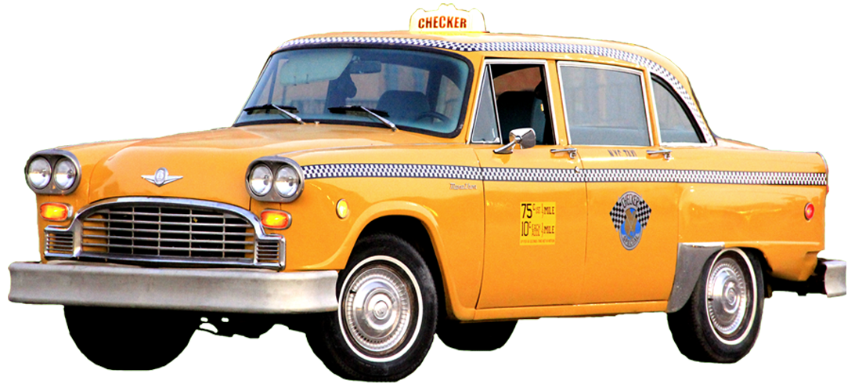
Vymezení a příklady
Znaky
jeden skutkový základ (děj)
naplňuje skutkovou podstatu několika nárokových norem,
z nichž lze ale dovodit jeden a tentýž právní následek
Příklad
při nehodě taxi, jehož řidič je zároveň jeho provozovatelem, je zraněn zákazník
náhradu škody může zákazník uplatňovat podle
§ 2910 OZ (porušení zákonné povinnosti)
§ 2927 OZ (škoda z provozu dopravních prostředků)
§ 2913 OZ (porušení povinnosti z přepravní smlouvy)
Tato fotka od autora Neznámý autor s licencí CC BY-NC

Slide 39
Z pohledu materiální teorie
Z každé skutkové podstaty, která je naplněna, vzniká jeden hmotněprávní nárok
Každý hmotněprávní nárok podle materiální teorie vytváří samostatný předmět sporu
Důsledky
soud se může povinností k náhradě škody zabývat jenom z pohledu té skutkové podstaty, na níž je žaloba postavena; k posouzení věci z hlediska jiných skutkových podstat by bylo zapotřebí změny žaloby
zamítnutí žaloby opírající se o porušení zákonné povinnosti nebrání tomu, aby byla podána nová žaloba opírající se o další skutkovou podstatu náhrady škody
neplatí ani překážka litispendence; jde o tři samostatné předměty sporu, proto mohou souběžně probíhat tři samostatná řízení
Prakticky zcela nevyhovující

Slide 40
Z pohledu dvoučlenné procesní teorie PS (varianta faktická jednota) I.
Dvoučlenná procesní teorie (varianta faktická jednota) naopak směřuje k závěru o jednom předmětu sporu
Ať se opírá o kteroukoliv skutkovou podstatu, měla by žaloba vždy stejný petit (totožnost předmětu nároku)
Vzhledem k tomu, že jednota skutkového základu se neposuzuje podle znaků skutkové podstaty právní normy, ale podle jejich faktické souvislosti, lze nehodu vozidla taxislužby bez jakýchkoliv pochyb považovat za jeden děj (totožnost základu nároku)
Přestože z hlediska hmotného práva může dojít ke vzniku tří nároků, procesně jde o jediný nárok (jediný předmět sporu)

Slide 41
Z pohledu dvoučlenné teorie předmětu sporu (varianta faktická jednota) II.
Důsledky
soud by měl žalobu posoudit z pohledu všech zákonných skutkových podstat, které se na předmět sporu vztahují
pozdější doplnění žaloby o skutkové přednesy, které umožňují věc posoudit i z hlediska jiných skutkových podstat, není změnou žaloby a nejde ani o hromadění žalob (spojení věcí)
zamítne-li soud žalobu, nelze žalovat znovu s poukazem na jinou právní kvalifikaci
druhé žalobě dovolávající se jiné skutkové podstaty by bránila překážka litispendence nebo věci pravomocně rozhodnuté
Prakticky vyhovující

Slide 42
Z pohledu dvoučlenné teorie (varianta normativní jednota)
Rovněž pro tuto variantu dvoučlenné teorie je dán stejný předmět nároku (stejný žalobní petit)
Liší se však v posouzení základu nároku, neboť kritériem není faktická jednota, ale to, pod jakou hypotézu právní normy skutečnosti spadají
Přednese-li žalobce skutečnosti, které umožňují věc nově posoudit z pohledu jiné skutkové podstaty, půjde nutně o jiný předmět sporu (a bylo by zapotřebí změny žaloby)
V důsledku proto pro tuto teorii platí totéž, co pro materiální teorii předmětu sporu

Slide 43
Z pohledu jednočlenné procesní teorie PS
Podle této teorie se posuzuje totožnost předmětu sporu jenom podle žalobního petitu
Skutkový základ není rozhodujícím kritériem
V případě všech tří nároků na náhradu škody způsobené nehodou taxi bude petit totožný – půjde tedy o jeden předmět sporu
Platí zde totéž, co u dvoučlenné teorie opírající se o faktickou jednotu skutku

Slide 44
Dílčí zhodnocení teorií
Materiální teorie a dvoučlenná teorie založená na normativní jednotě selhávají
Naopak dvoučlenná teorie spočívající na faktické jednotě skutku a jednočlenná teorie obstojí, a to z hlediska
procesní ekonomie
právní jistoty stran

Slide 45
Konkurence nároků (reálná konkurence)
Část IV. Oddíl B.

Slide 46
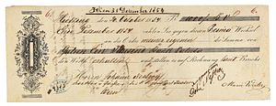
Vymezení a příklady
Znaky
více skutkových základů (dějů)
naplňuje skutkovou podstatu několika nárokových norem,
z nichž lze dovodit několik různých právních následků
směřujících hospodářsky k témuž cíli (jedno a to samé plnění; jedno plnění působí zánik ostatních nároků)
Příklad
dlužník se zavázal ve smlouvě k zaplacení kupní ceny; v době splatnosti nezaplatí, ale vystaví místo toho věřiteli směnku
může věřitel žalovat ze smlouvy, když neuspěl s žalobou o zaplacení ze směnky?
Tato fotka od autora Neznámý autor s licencí CC BY-SA

Slide 47
Z pohledu materiální teorie
Nárok ze směnky a nárok ze smlouvy jsou hmotněprávně dva různé nároky; proto je zde pluralita předmětů sporu
Důsledky:
domáhá-li se žalobce zaplacení částky s odůvodněním, že jde o plnění ze smlouvy, nemůže soud věc – bez změny žaloby – posoudit jako plnění ze směnky
ve vztahu mezi smluvním a směnečným nárokem neplatí překážka litispendence ani překážka věci pravomocně rozhodnuté
V tomto případě je řešení adekvátní vztahu smluvních a směnečných nároků

Slide 48
Z pohledu jednočlenné procesní teorie PS
Stejný petit (stejný cíl žaloby) – jeden předmět sporu
Důsledky
soud může žalobě o zaplacení kupní ceny vyhovět také z titulu směnky, a není zapotřebí, aby došlo ke změně žaloby
žaloba o zaplacení kupní ceny zakládá překážku litispendence pro žalobu ze směnky
obdobně to platí pro překážku věci pravomocně rozhodnuté
Nelze považovat za adekvátní poměru mezi směnečnými a smluvními nároky

Slide 49
Z pohledu dvoučlenných procesních teorií PS
Z pohledu obou variant (faktická i normativní jednota) jde o rozdílné skutkové základy – nejde o identický předmět sporu
Důsledky
v řízení o žalobě ze smlouvy nemůže soud bez změny žaloby nárok posoudit z titulu směnky
překážka litispendence ani věci pravomocně rozhodnuté se neuplatní
Řešení odpovídá poměru mezi smluvními a směnečnými nároky

Slide 50
Dílčí zhodnocení teorií
Obecně se považuje za žádoucí, aby bylo umožněno samostatně žalovat ze směnky a ze smlouvy
tím je diskvalifikována jednočlenná teorie
ostatní teorie obstojí

Slide 51
Ideální konkurence
Část IV. Oddíl C.

Slide 52
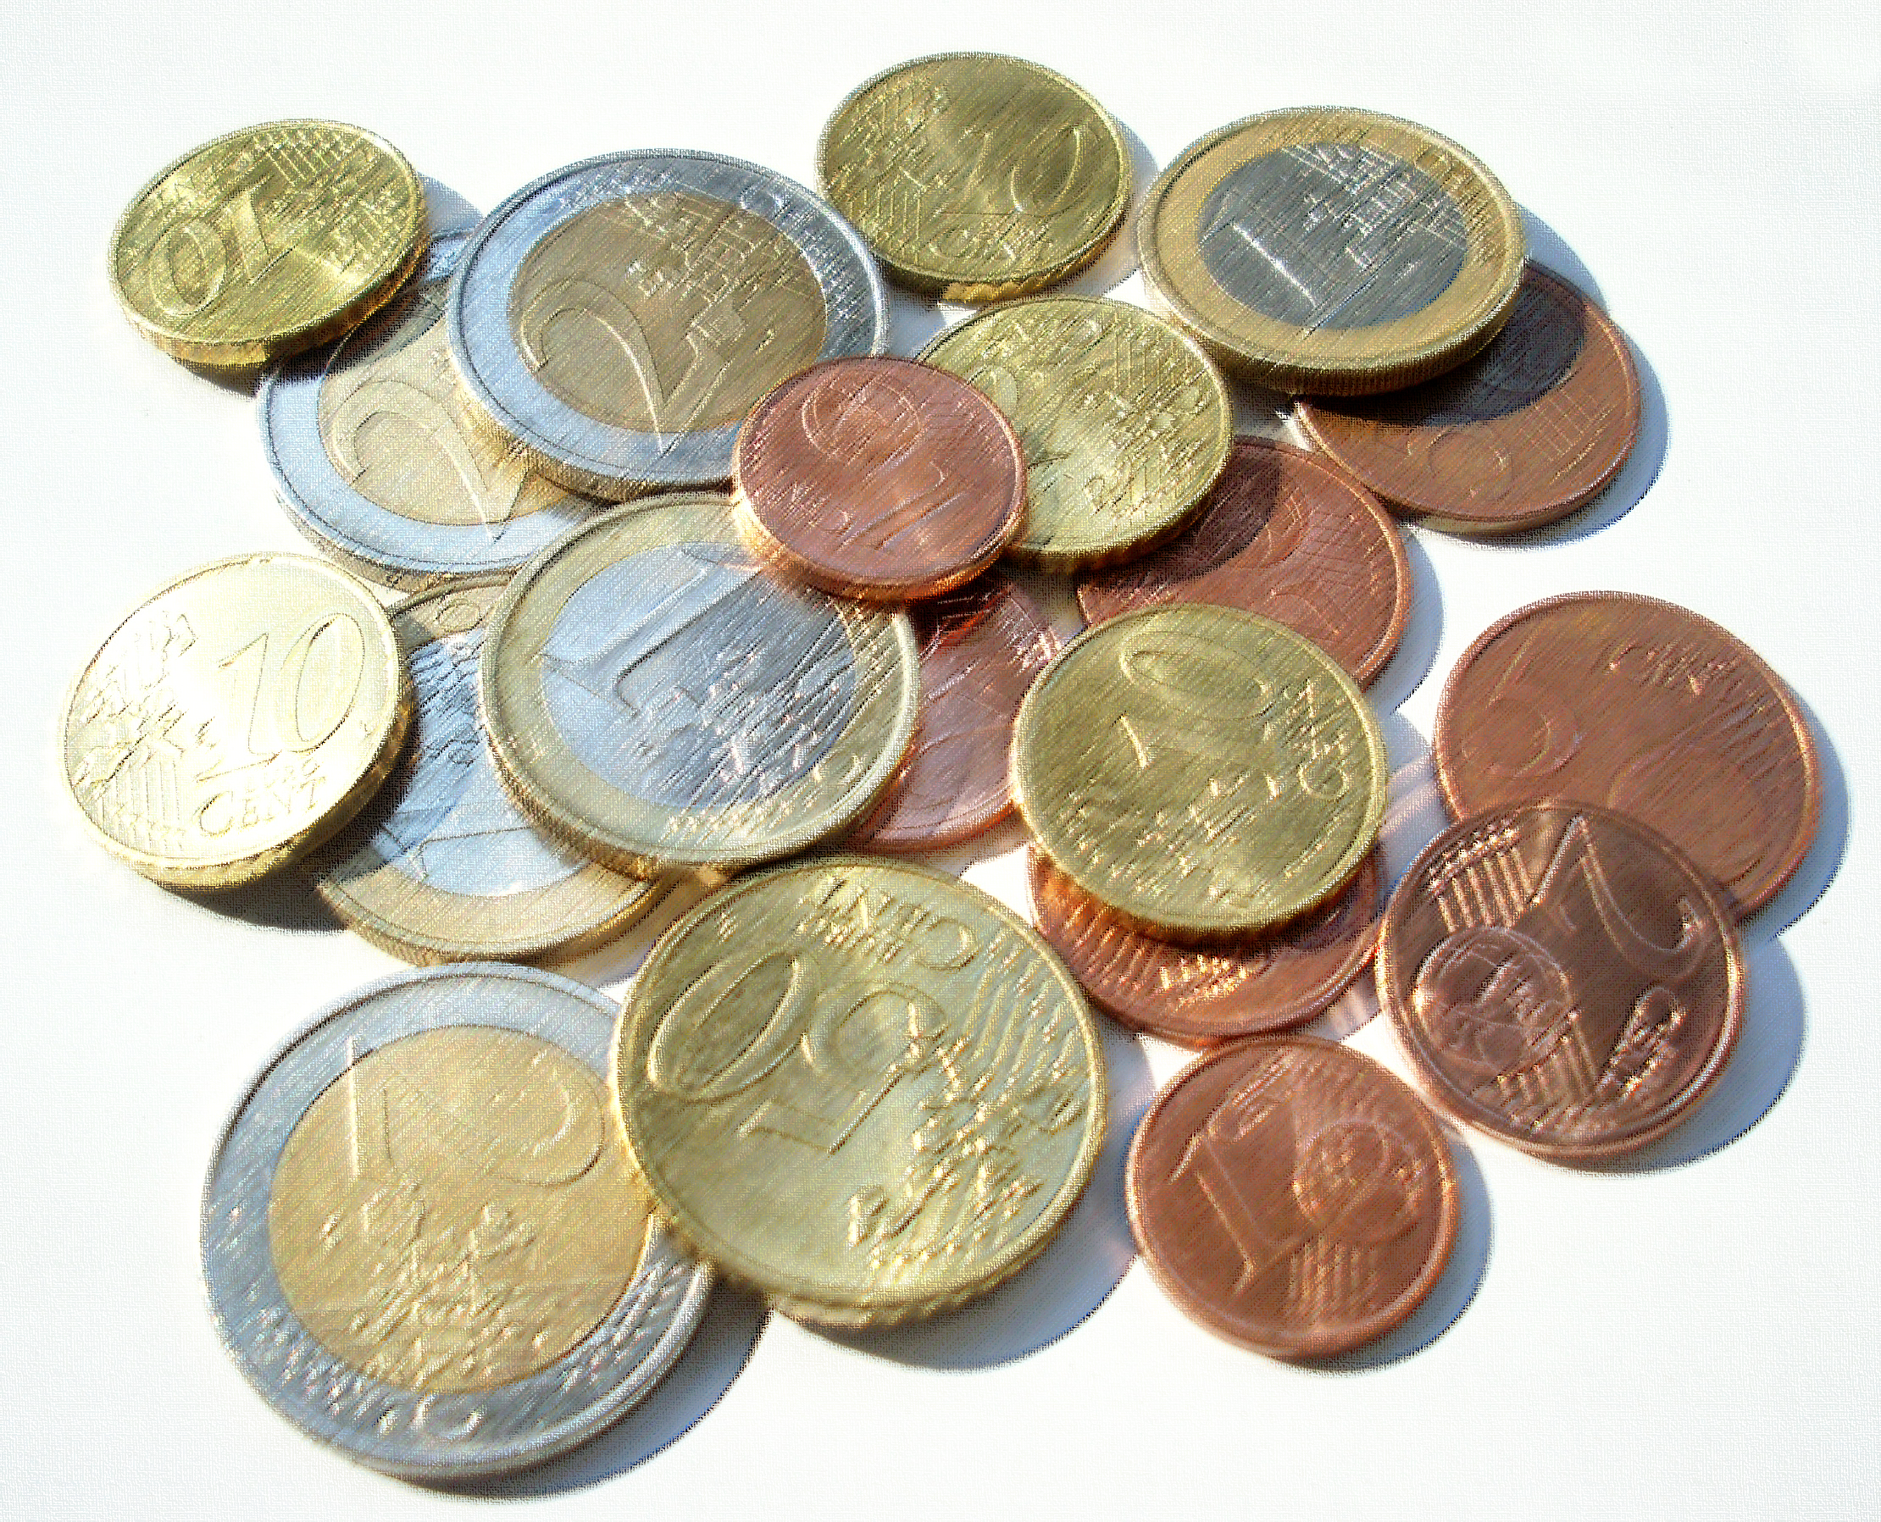
Vymezení a příklad
Znaky
jeden skutkový základ (děj)
naplňuje skutkovou podstatu několika nárokových norem,
z nichž vyplývají různé právní následky, které se ale vzájemně vylučují (stejný cíl)
Příklad
A spotřebuje věc, která patří B
učinil-li tak na základě smlouvy, má B nárok na zaplacení kupní ceny
učinil-li tak bezesmluvně, má B nárok na vydání bezdůvodného obohacení
(pozn.: 1. na rozdíl od reálné konkurence jde u ideální konkurence o jeden skutek – spotřebování věci x u reálné konkurence jde o dva děje, např. uzavření smlouvy a vystavení směnky; 2. u konkurence základů nárokových norem plyne z různých norem jeden a tentýž právní následek, např. náhrada škody, zatímco u ideální konkurence jde o různé nároky, např. ze smlouvy a z bezdůvodného obohacení)
v praxi jde často o případ, kdy je podána žaloba o dlužné nájemné, ale v řízení vyjde najevo, že smlouva je neplatná

Slide 53
Z pohledu materiální teorie PS
Různé hmotněprávní nároky – různé předměty sporu
Důsledky:
domáhá-li se žalobce plnění ze smlouvy (zaplacení kupní ceny, nájemného atd.), nemůže soud věc posoudit jako bezdůvodné obohacení, ledaže by došlo ke změně žaloby
ve vztahu mezi nárokem na plnění ze smlouvy a z bezdůvodného obohacení neplatí překážka litispendence ani věci pravomocně rozhodnuté – jeden a tentýž skutek může být souběžně nebo následně posuzován v různých řízeních
Příliš úzké pojetí PS
omezuje možnost právního posouzení
další spory – problematické z hlediska právní jistoty i procesní ekonomie

Slide 54
Z pohledu jednočlenné procesní teorie PS
Stejný petit (stejný cíl žaloby) – jeden předmět sporu
Důsledky:
soud může nárok na zaplacení kupní ceny posoudit i jako nárok na vydání bezdůvodného obohacení, a není zapotřebí změny žaloby
žaloba o plnění ze smlouvy brání tomu, aby souběžně nebo následně probíhalo další řízení, v němž žalobce tentýž nárok odůvodní jako bezdůvodné obohacení (překážky litispendence a věci pravomocně rozhodnuté)
Vyhovující řešení

Slide 55
Z pohledu dvoučlenných teorií
Varianta normativní jednoty
skutkový stav v prvním a druhém případě patří pod různé normy, nejde proto o jeden předmět sporu
důsledky stejné jako u materiální teorie PS – nevyhovující
Varianta faktické jednoty
skutkový děj (spotřebování věci) spolu natolik úzce souvisí, že jde o jeden předmět sporu, bez ohledu na to, že může naplnit různé skutkové podstaty právních norem
důsledky stejné jako u jednočlenné procesní teorie PS - vyhovující

Slide 56
Dílčí zhodnocení teorií
Vyhovující
jednočlenná procesní teorie PS
dvoučlenná procesní teorie PS – varianta faktická jednota
Nevyhovující
materiální teorie PS
dvoučlenná procesní teorie PS – varianta normativní jednota

Slide 57
Celkové zhodnocení teorií předmětu sporu
Část IV. Oddíl D.

Slide 58
Kdo je vítěz?
Konkurence nároků představuje prubířský kámen všech teorií
Krom dvoučlenné teorie opírající se o faktickou jednotu skutku mají všechny ostatní problém při konkurenci základů nárokových norem
V testu všemi podobami konkurence obstojí pouze dvoučlenná teorie – varianta faktická jednota, která posuzuje totožnost předmětu sporu podle
totožnosti předmětu nároku (žalobního petitu) a kumulativně
totožnosti skutkového základu, přičemž je rozhodující faktická jednota a vzájemná provázanost děje, a nikoliv to, zda spadá pod hypotézu jedné normy či několika norem
Tento závěr je mimořádně důležitý; znamená, že tato teorie je univerzálně platná a použije se v běžné praxi např. při změně žaloby nebo při posuzování překážky věci pravomocně rozhodnuté
Tato fotka od autora Neznámý autor s licencí CC BY-NC-ND

Slide 59
Přílohy

Slide 60
Přehled znaků různých případů konkurence
Konkurence nároků
Konkurence základů nárokových norem | 1 skutkový základ (děj) Nehoda taxi | Několik nárokových norem § 2910, § 3913, § 2927 | 1 právní následek Náhrada škody
Reálná konkurence | Několik skutkových základů Uzavření kupní smlouvy a vystavení směnky | Několik nárokových norem § 2079 OZ, zákon směnečný a šekový | Několik právních následků, jež se vzájemně vylučují Nárok ze smlouvy, nárok ze směnky
Ideální konkurence | 1 skutkový základ (děj) Užívání cizí věci | Několik nárokových norem § 2201, § 2991 | Několik právních následků, jež se vzájemně vylučují Nárok ze smlouvy, nárok z bezdůvodného obohacení

Slide 61
Přehled zhodnocení teorií
 | Materiální teorie | Jednočlenná procesní teorie | Dvoučlenná procesní teorie – normativní jednota | Dvoučlenná procesní teorie – faktická jednota
Konkurence základů nárokových norem
Reálná konkurence
Ideální konkurence

